Slide 1
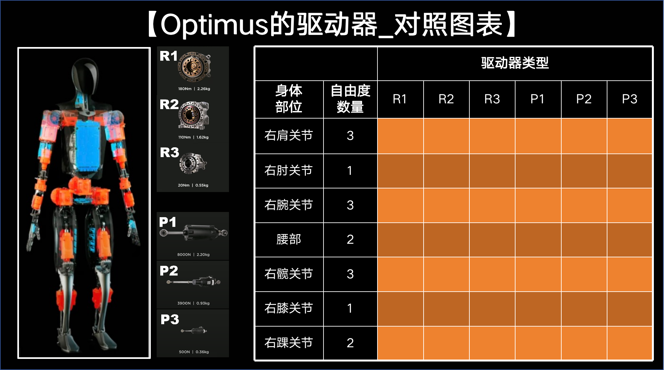
3
1
1
2
2
3
1
2

